Slide 1






Proiectul ,, Inimioare vesele: împreună ne jucăm și ne respectăm"
Erasmus 2025-1-RO01-KA122-SCH-000333284
GRĂDINIȚA NR.3 FUNDENI-DOBROEȘTI

Slide 2




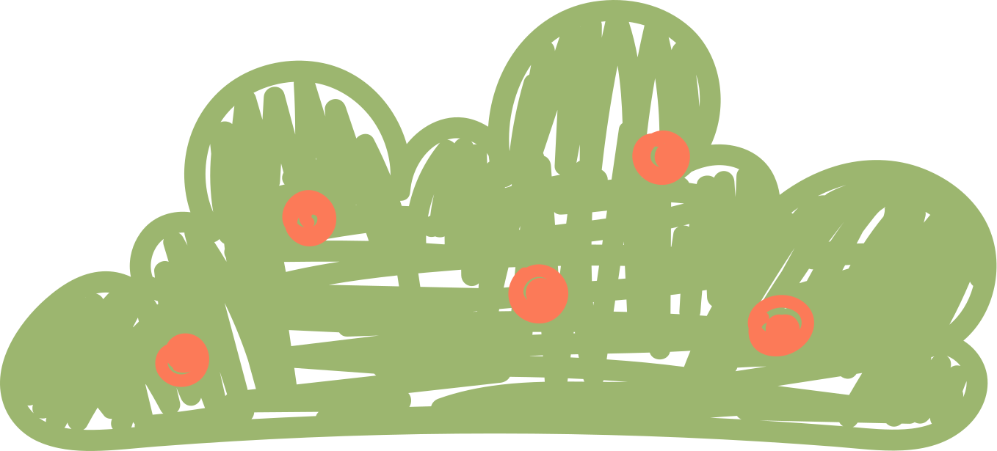
Echipa de proiect
GRADINITA NR.3 FUNDENI-DOBROESTI
Coordonator proiect - Gheorghe Ionela
Coordonator alternativ -Pîrjol Elena Raluca
Responsabil monitorizare- Militaru Alina
Responsabil diseminare și comunicare - Stoica Ioana Adriana și Rîpanu Tamara
Responsabil financiar - Stupineanu Claudia
Administrator financiar- Cula Elena

Slide 3
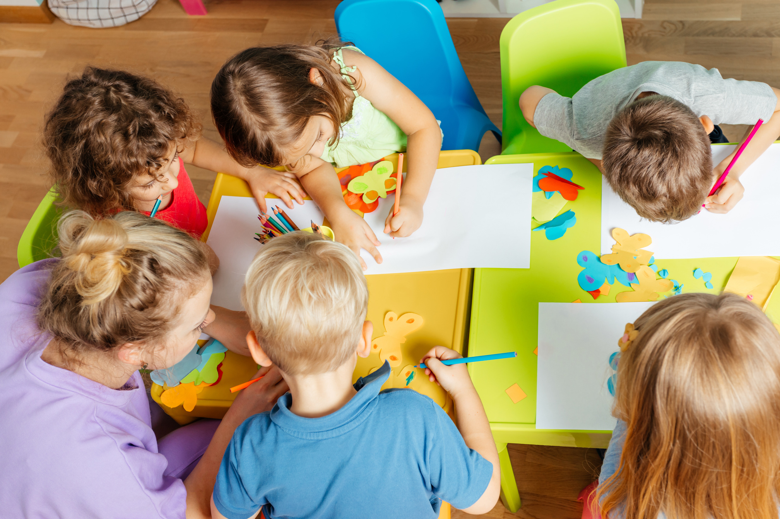



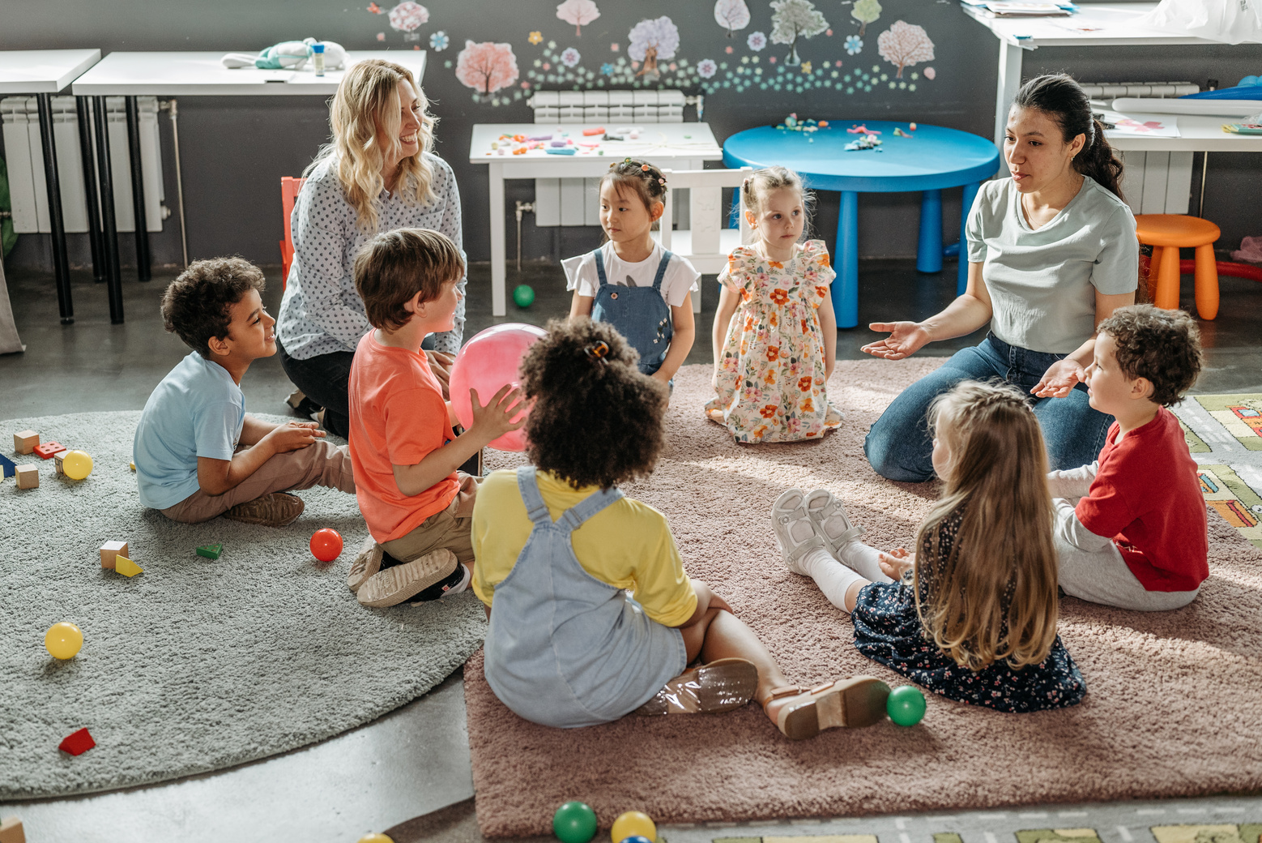

Scopul proiectului
Scopul proiectului este formarea unei echipe de profesori-experți capabile să dezvolte un program inovator care să stimuleze, pe termen mediu, participarea activă a preșcolarilor din
diverse medii în actul educațional pentru combaterea bullyingului.
Vom transforma grădinița într-un mediu incluziv și inovator, în care fiecare copil să aibă acces la o educație de calitate. Un accent special se va pune pe integrarea copiilor cu CES si
din medii defavorizate prin formarea cadrelor didactice în metode de învățare diferențiată și dezvoltarea abilităților socio-emoționale, promovând astfel o educație care previne
bullyingul și dezvoltă abilitățile sociale. Proiectul va implica activități interactive pentru a cultiva empatia și respectul pentru diversitate.
Skills Developed
Mathematics
Sharing, cooperation, empathy,
and self-regulation.

Slide 4


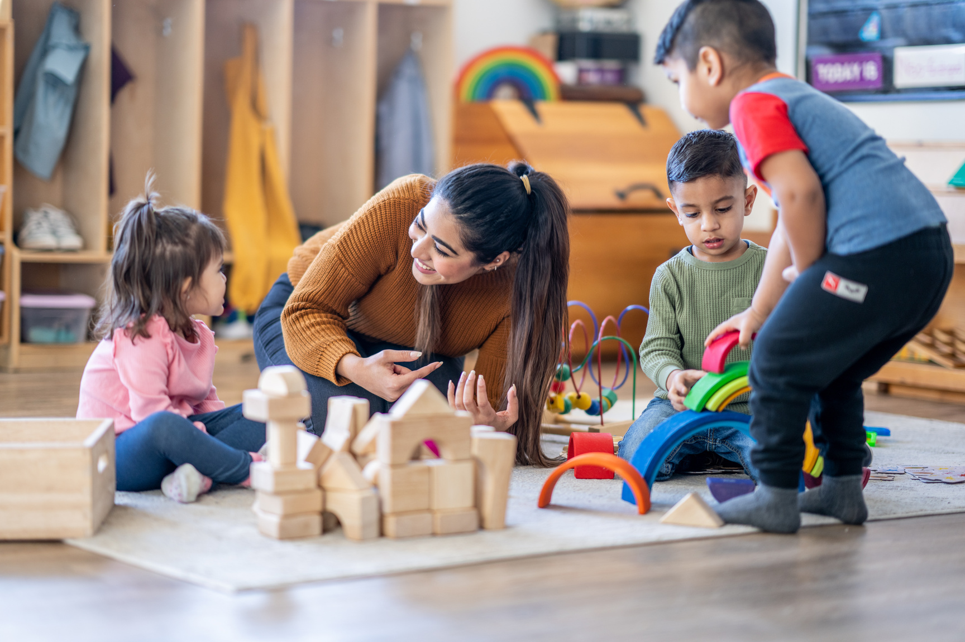

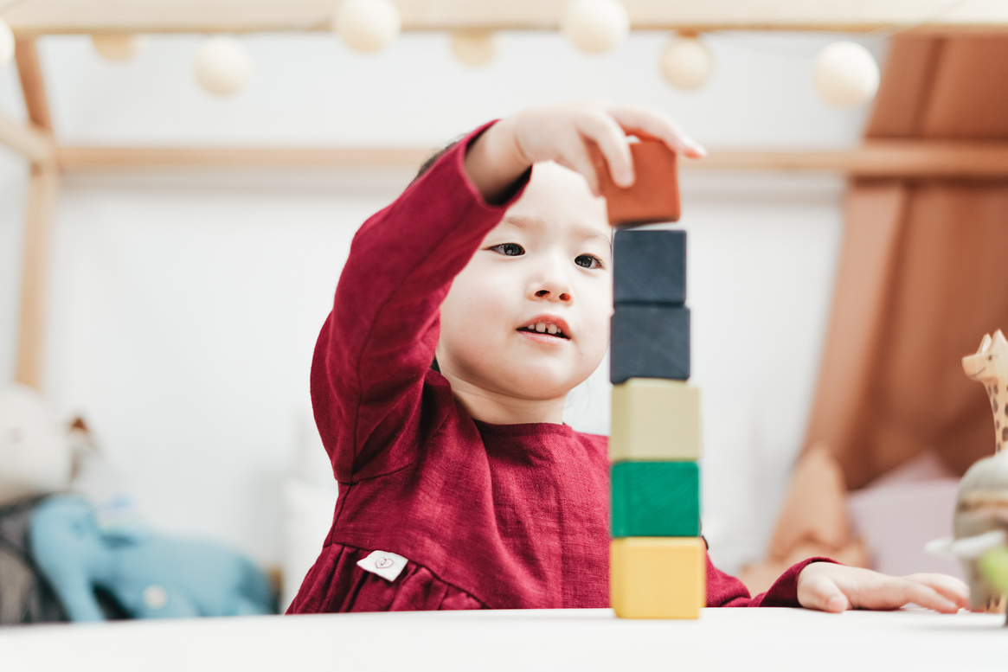
Acest proiect ne va îmbunătăți organizarea instituționala pentru toți prescolarii prin dezvoltarea competențelor profesionale ale educatorilor și îmbunătățirea abilităților de comunicare,
astfel încât să poată aborda eficient problemele socio-emoționale ale prichindeilor. Prin implementarea acestui proiect, se urmărește crearea unei atmosfere de bine în întreaga
organizatie, reducerea semnificativă a bullyingului și asigurarea incluziunii sociale, precum și încurajarea egalității de șanse, diversității și echității în educație.

Slide 5


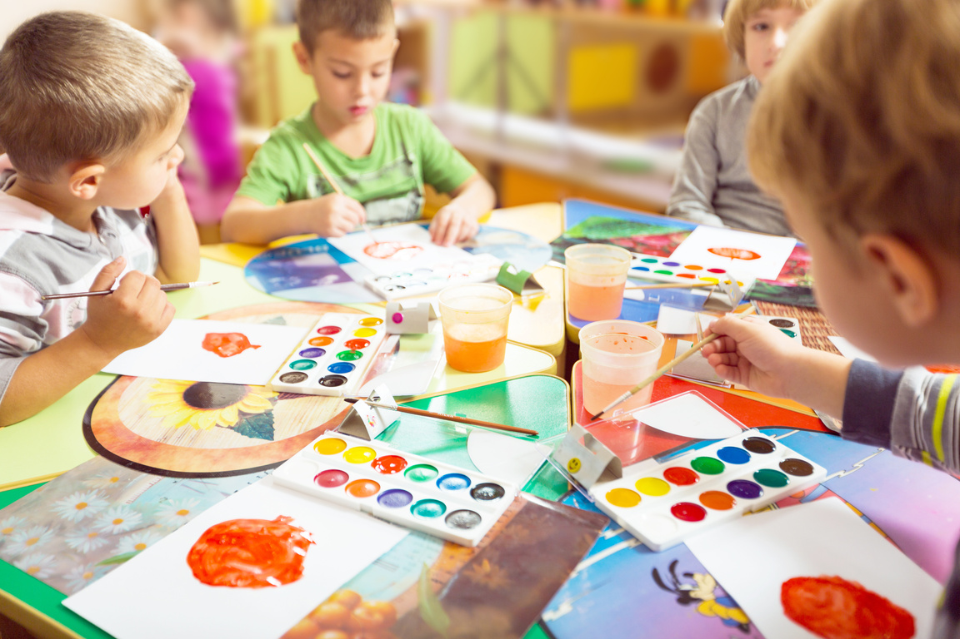
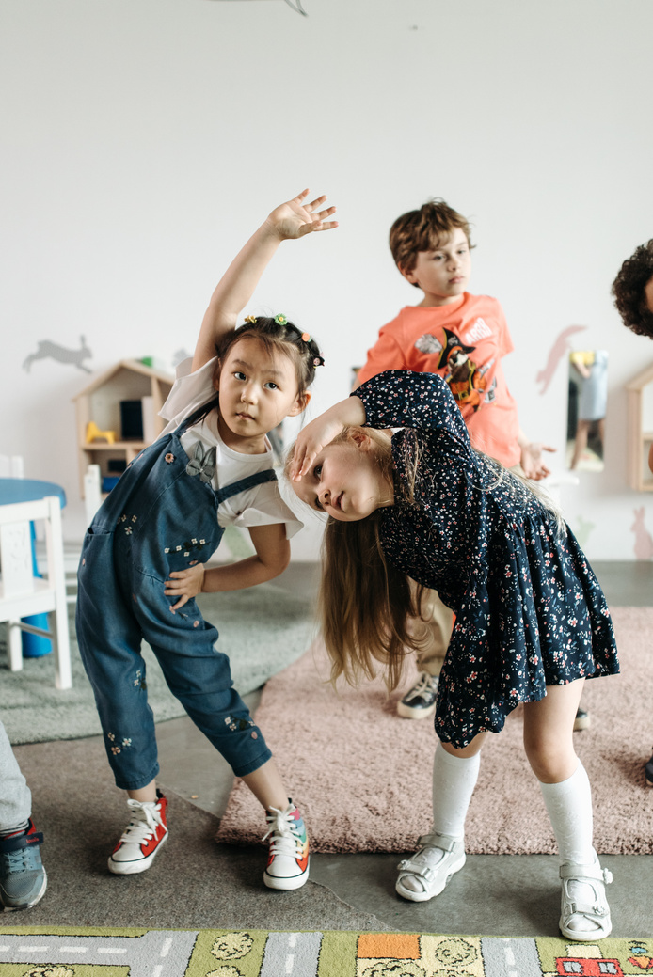
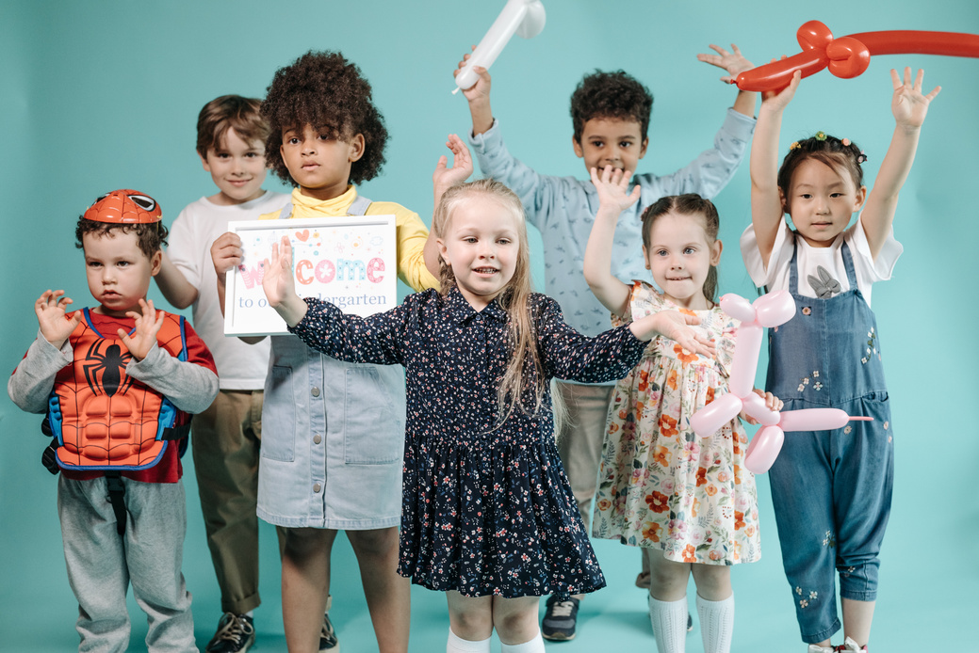
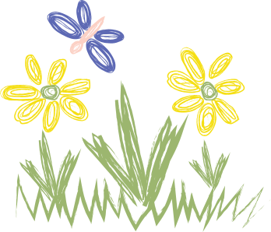

Pentru a promova diversitatea și incluziunea, vom implica o varietate de participanți, iar activitățile proiectului vor fi orientate în special către prescolarii din medii socio-economice
defavorizate sau cu CES.
Beneficiarii direcți vor contribui cu cunoștințe și experiențe inedite, care vor fi utilizate zilnic în favoarea lor.
Implementarea se va axa pe trei piloni complementari:
1.dezvoltarea unei baze de resurse educaționale deschise (OER)
2.organizarea de activități educaționale non-formale pentru promovarea incluziunii sociale
3.1 proiect eTwinning complementar dedicat prescolarilor.
Art
Music and Dance
Imaginative Play
Painting, drawing, and crafting.
Role-playing and dramatic
activities.

Slide 6
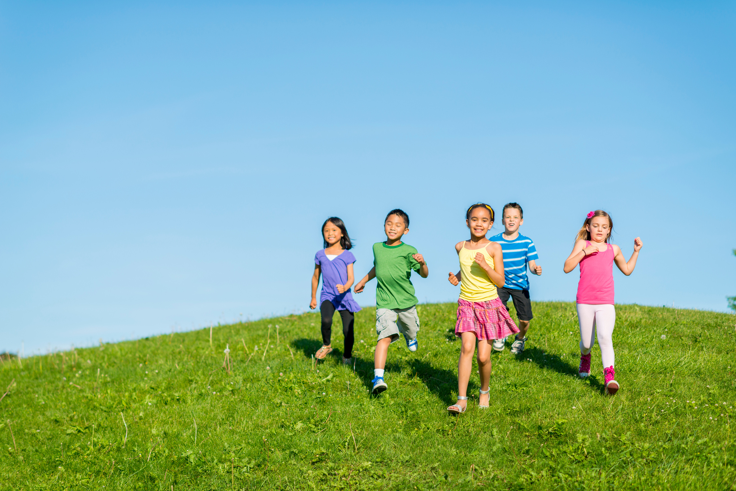

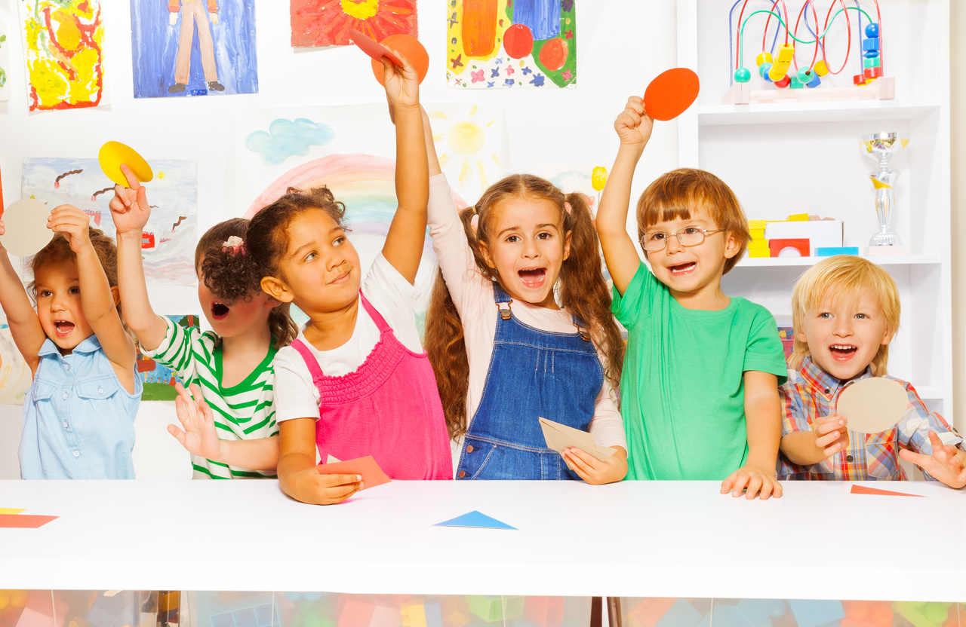


Obiectivele proiectului:
Reducerea pana la 28.02.2027 a bullyingului cu 30% in randul prescolarilor fata de 01.09.2025 prin imbunătățirea abilităților lor sociale și de comunicare prin participarea la activitatile proiectului
2. Creșterea cu 20% a competențelor în proiectarea și integrarea metodelor de educație non-formală pentru 4 educatoare pe parcursul proiectului, prin participarea la 2 activități de
formare continuă

Slide 7




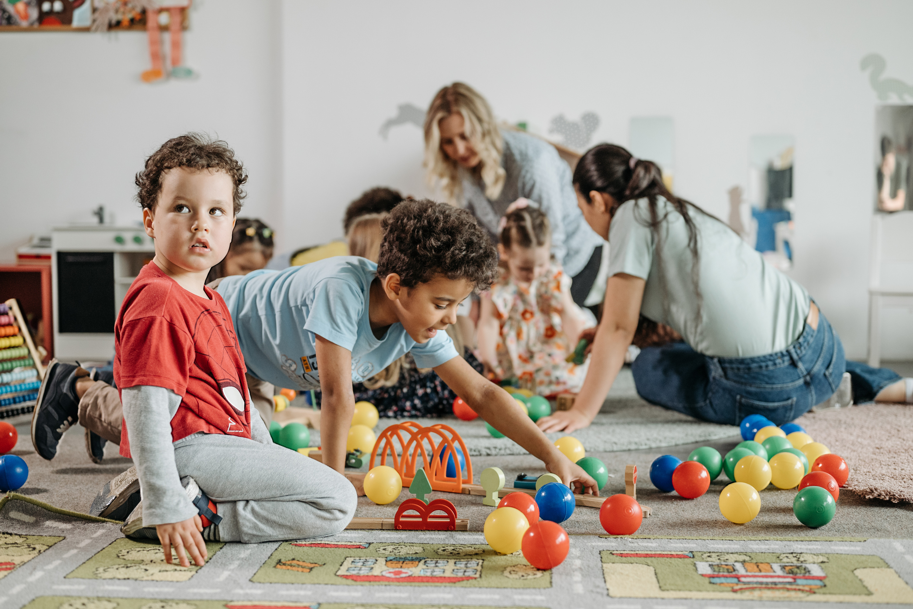
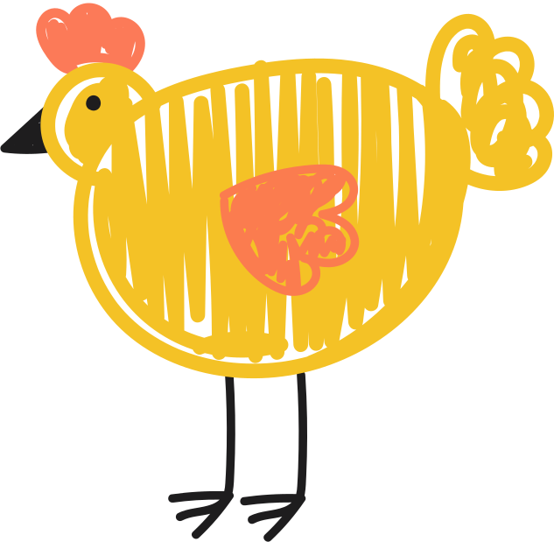
Malta, job shadowing
5 zile de activitate si 2 de calatorie in Malta, Newark Kindergarten & Nursery
Obiectiv:dezvoltarea competentelor profesionale de gestionare a conflictelor printr-o experiență practică și directă în
prevenirea bullyingului la preșcolari, prin expunerea la o grădiniță malteză care implementează abordarea Montessori.
Metodologia se bazează pe observație, interviuri și participare activă, analiza documentatiei puse la dispozitie de gradinita
gazda (planuri de lecție, materiale informative, politici ale grădiniței )

Slide 8
Italia, curs educatoare
Conținuturi abordate pe zile:
1.Icebreakers. Nevoi si asteptari- chestionar.Noile tendințe și cea mai eficientă abordare în educația timpurie și preșcolară
2.Activitati non-formale pentru cultivarea respectului.Principiile cheie ale Metodei Montessori.Libertatea de alegere.Vizita de
documentare a unei gradinte Montessori.Sesiune Q&A cu educatorii acelei gradinite.
3.Beneficiile încorporării naturii și a biodiversității în activitățile preșcolare. Crearea de jocuri educationale pentru prescolari.
Exercitii de invatare outdoor pentru prescolari.
4.Experimentarea și practicarea activităților educaționale inspiraționale în aer liber.Valoarea educatiei outdoor adusa
dezvoltarii personale, sociale si relationale.Emotiile
5.Proiectarea și furnizarea de activități și jocuri interactive de învățare a educației non-formale.Abordarea Reggio Emilia a
lui Loris Malaguzzi.
6.Jocuri și activități de învățare pentru a stimula creativitatea, incluziunea și dezvoltarea socială a copiilor
prescolari.Empatia. Invatarea prin intermediul simturilor-atingere, miscare, ascultare, observare
7.Schimb de bune practici despre educația preșcolară cu profesorii și personalul educațional din celelalte organizatii
prescolare europene.Q&A. Feed-back.Evaluare.Certif. de Mob. Europass

Slide 9
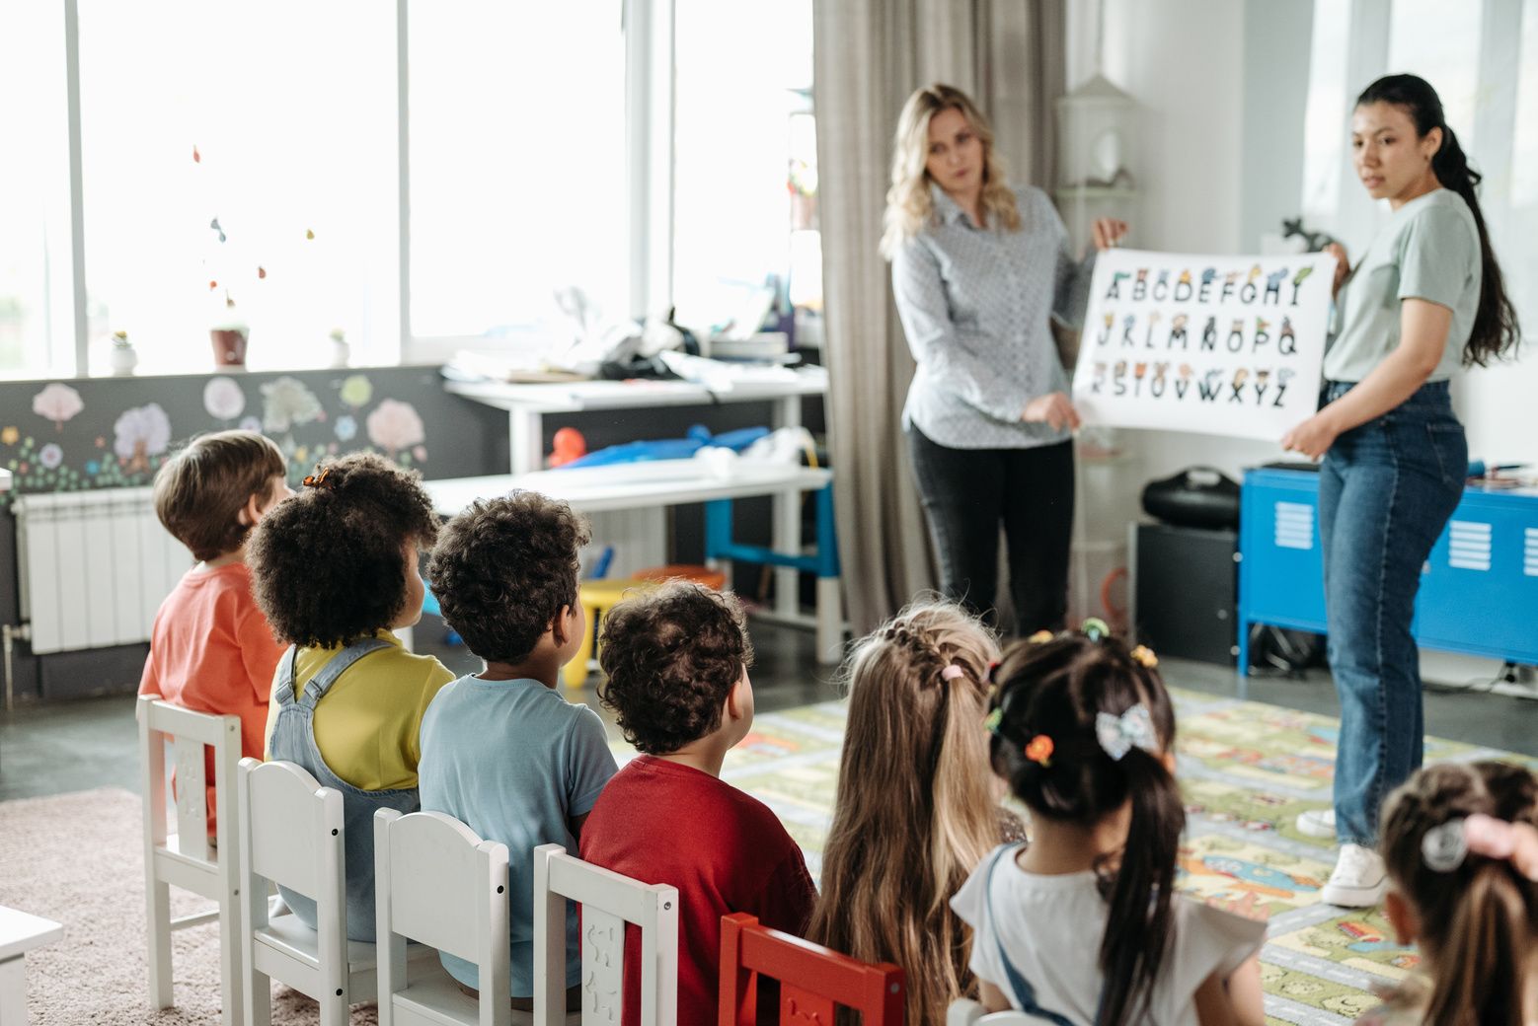
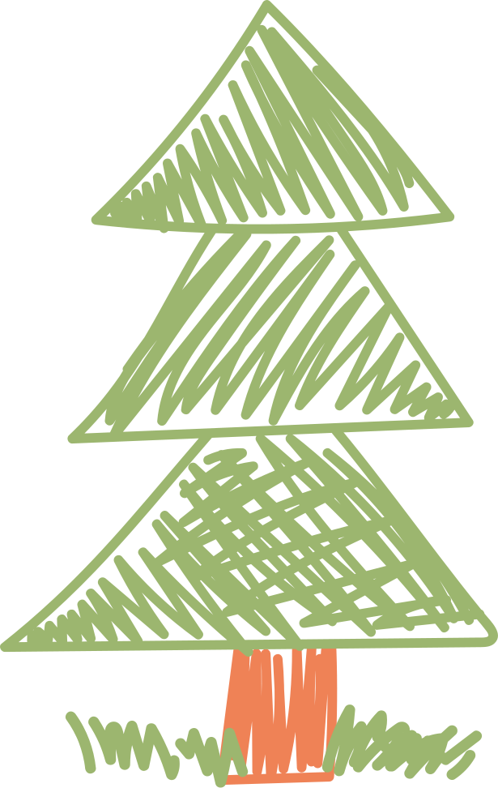
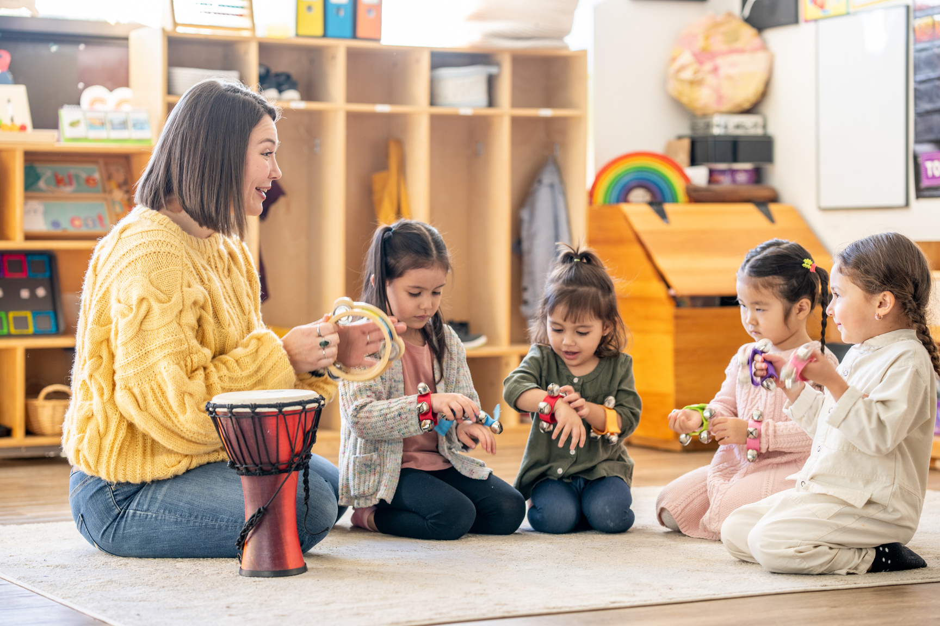
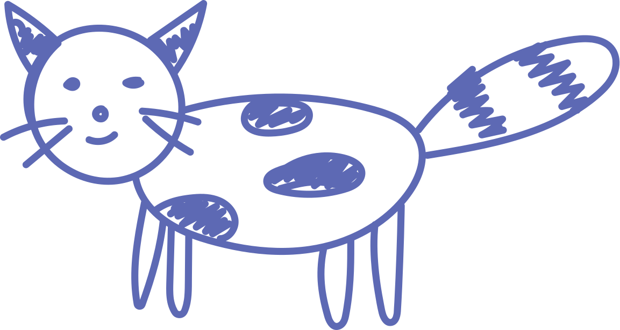

Pregatirea pentru mobilitate le va fi facuta astfel:
-culturala si emotionala-psihologul gradinitei (sesiune de informare)
-profesionala/pegagogica- workshop online de 90 de min. cu metodistul CCD Ilfov
-lb engleza- 10 ore de limba engleza in sistem Cambridge cu profesorul de limba engleza .

Slide 10
Rezultate
Abilitati și cunoștințe dezvoltate, astfel încât educatorii devin capabili sa adapteze și sa implementeze metodele observate
în mediul lor de lucru, contribuind la crearea unui climat sigur și incluziv pentru toti copiii.
O înțelegere mai profundă a conceptului de bullying la preșcolari și a strategiilor eficiente de prevenire.
Capacitatea de a identifica semnele de bullying, de a interveni eficient în situații de conflict, de a promova empatia și
comunicarea pozitivă.
Crearea unui plan de acțiune concret
6 activitati educative pentru prevenirea bullyingului în grădinița
Certificate de Mob. Europass

Slide 11




Thank
You

